Slide 1
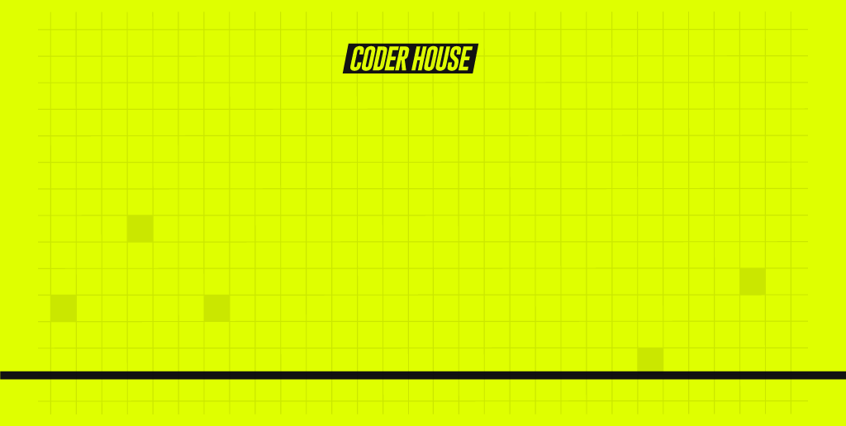
Clase 40. Programación Backend
Arquitectura del servidor:
Persistencia

Slide 2


Aplicar los patrones de la capa de persistencia DAO, DTO y Repository, en conjunto con el patrón Factory.
Comprender cada uno de ellos con ejemplos y diferencias.
Presentar ORM y ODM como técnicas para la conversión de datos.
OBJETIVOS DE LA CLASE

Slide 3

CRONOGRAMA DEL CURSO
Clase 39
Clase 40
Clase 41
Arquitectura del servidor: Diseño
Arquitectura del servidor: Persistencia
Arquitectura cliente servidor + Api REST

Slide 4
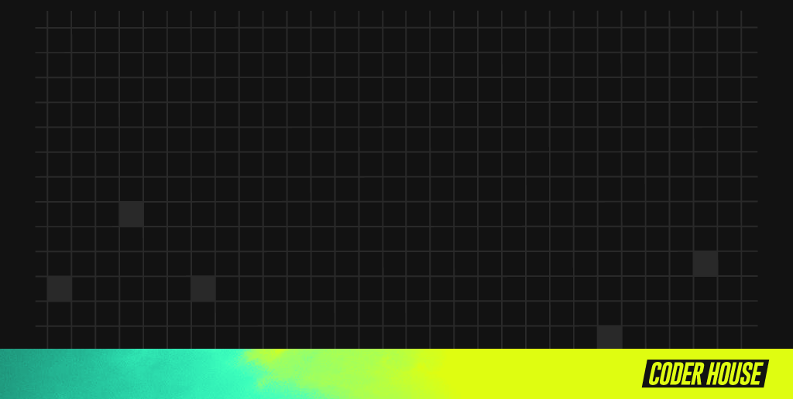
PATRÓN DAO
(DATA ACCESS OBJECT)

Slide 5


¿De qué se trata?
Prácticamente todas las aplicaciones de hoy en día, requieren acceso al menos a una fuente de datos. Como suelen ser base de datos relacionales, muchas veces no tenemos problema en acceder a los datos.
Sin embargo, podemos necesitar más de una fuente de datos, o la que tenemos puede variar, lo que nos obligaría a refactorizar gran parte del código.
Para ésto, tenemos el patrón Arquitectónico Data Access Object (DAO), que permite separar la lógica de acceso a datos de los Business Objects u Objetos de negocios, de tal forma que el DAO encapsula toda la lógica de acceso de datos al resto de la aplicación.

Slide 6

Problemas de acceso a datos
La implementación y formato de la información pueden variar según la fuente de los datos.
Además, si tenemos múltiples fuentes de datos o estas pueden variar, tendríamos que implementar las diferentes lógicas para acceder a las diferentes fuentes de datos.
Implementar la lógica de acceso a datos en la capa de lógica de negocio implicaría lidiar con dicha lógica en sí, más la implementación para acceder a los datos.

Slide 7

¿Cómo lo solucionamos?
Para solucionar este problema, el patrón DAO propone separar por completo la lógica de negocio de la lógica para acceder a los datos.
De esta forma, el DAO proporcionará los métodos necesarios para insertar, actualizar, borrar y consultar la información.
La capa de negocio solo se preocupa por la lógica de negocio y utiliza el DAO para interactuar con la fuente de datos. Éste es simplemente un nexo entre la lógica de negocio y la capa de persistencia (en general, base de datos).

Slide 8
Pasos del patrón DAO
1
3
2
Nuestra aplicación encapsula la información en un DTO.
El DAO toma ese DTO, extrae la información y construye la lógica necesaria para comunicarse con la fuente de datos (sentencias SQL, manejo de archivos, etc).
La fuente de datos recibe la información en el formato adecuado para tratarla.

Slide 9
Pasos del patrón DAO en
sentido contrario
1
2
3
4
Nuestra aplicación hace un pedido de datos al DAO.
El DAO realiza una petición de datos a la fuente de datos
La fuente de datos envía al DAO la información.
El DAO recopila esa información, la encapsula en el DTO (o en otro elemento que la aplicación entienda) y se la devuelve a nuestra lógica de negocio.

Slide 10
Vocabulario relacionado
BusinessObject: representa un objeto con la lógica de negocio.
DataAccessObject (DAO): representa una elemento de la capa de acceso a datos que oculta la fuente y los detalles técnicos para recuperar los datos.
DataTransferObject (DTO): es un objeto plano que implementa el patrón de diseño homónimo, el cual sirve para transmitir la información entre la capa de negocio y la capa de persistencia.
DataSource: representa de forma abstracta la fuente de datos, la cual puede ser una base de datos, un web service, un archivo de texto, etc.

Slide 11
DAO y el patrón Abstract Factory

Slide 12

¿De qué se trata?
Como vimos, el DAO nos es útil cuando tenemos una sola fuente de datos, sin importar de qué tipo sea.
Sin embargo, es común que tengamos que requerir datos de diferentes fuentes. Y es ahí dónde usamos el patrón Abstract Factory.
Mediante este patrón podemos definir una serie de familias de clases que permitan conectarnos a las diferentes fuentes de datos.
Entonces, vamos a tener un DAO por cada fuente de datos diferente que tengamos, de modo de poder usarlo de “traductor” en cada una de ellas y no tener que modificar la lógica de negocio si alguna cambia.

Slide 13
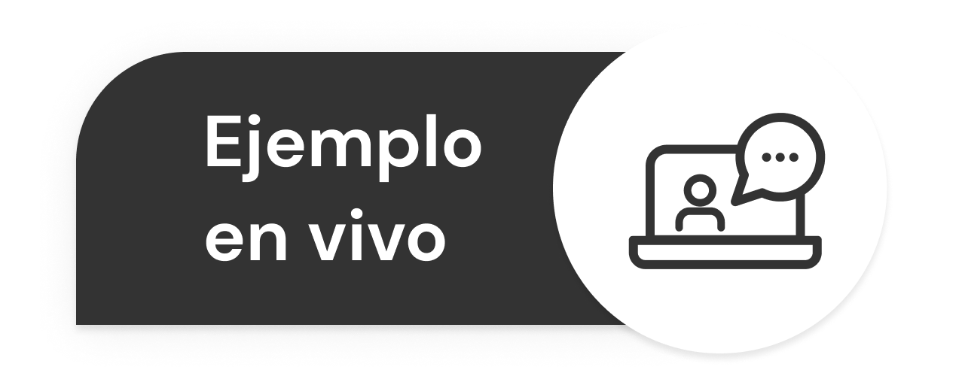
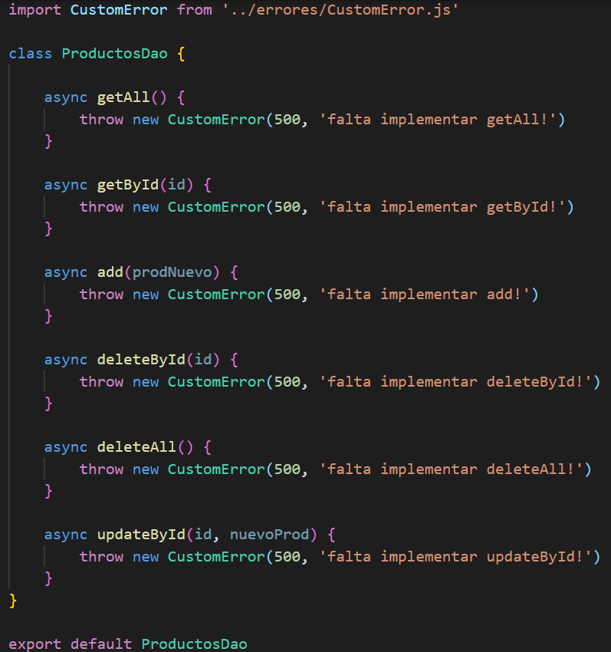
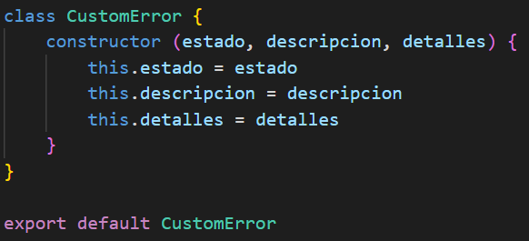
Usando DAO
Para comenzar, creamos la clase ProductosDao, que va a ser la clase base.
DAO es un objeto que tiene los métodos necesarios para acceder al sistema de persistencia.
La clase de CustomError es simplemente:

Slide 14
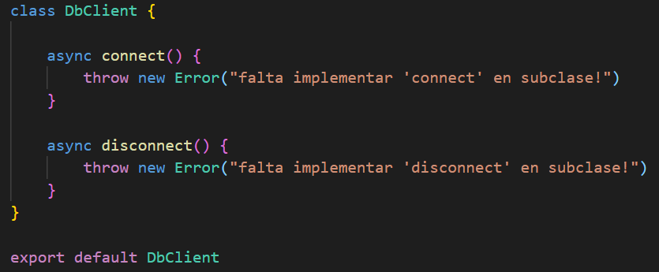
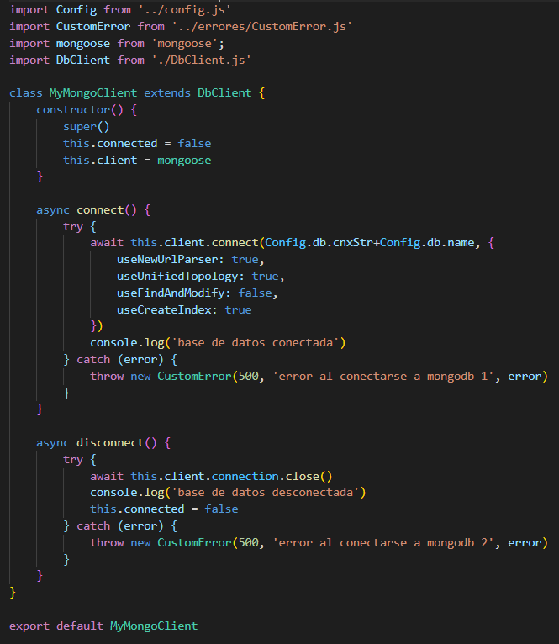
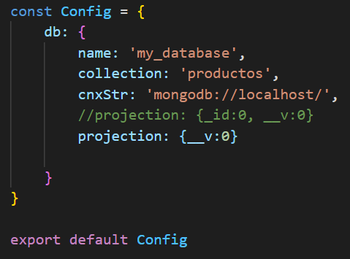
Usando DAO
ProductosDao utiliza estas dos clases (DbClient y DbClientMongo) para conectarse a la base de datos, que en este caso es de MongoDB.
Archivo Config:

Slide 15
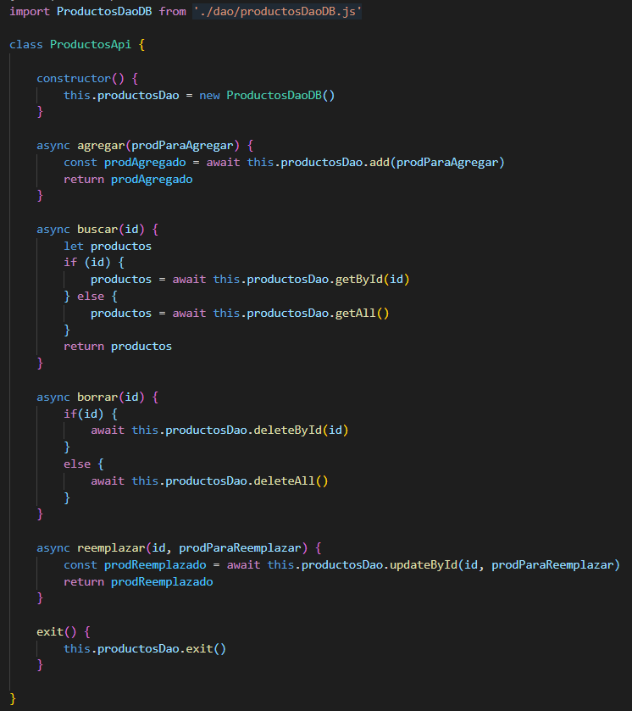
Usando DAO
En un archivo llamado index.js tenemos entonces la lógica de nuestra aplicación, lo que sería la lógica de negocio.
La clase ProductosApi utiliza la clase ProductosDaoDB para realizar los métodos de un CRUD sobre el modelo de productos que tenemos en este ejemplo.
Vemos entonces, que si se modifica el tipo de persistencia, solo va a cambiar lo que hacen los métodos de la clase ProductosDaoDB, sin necesidad de modificar nuestra lógica de negocio.

Slide 16
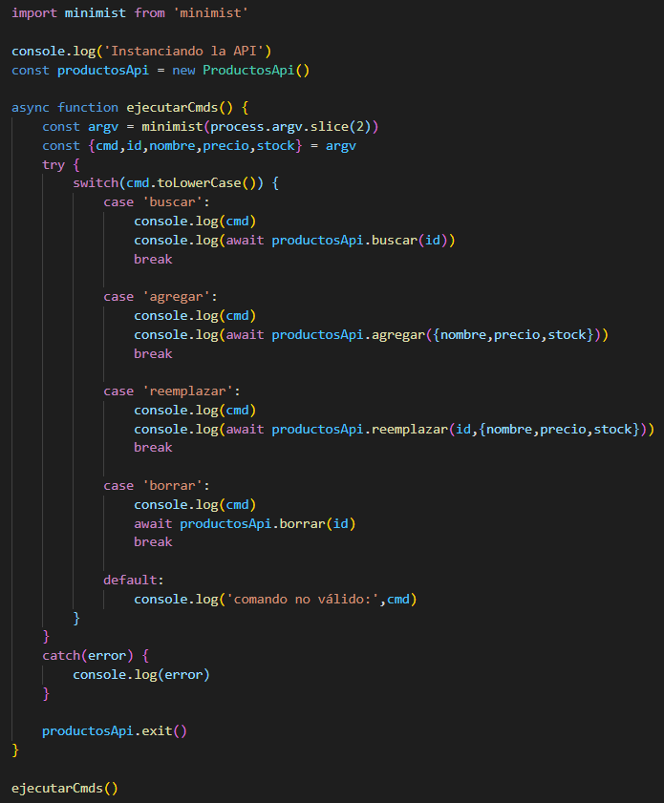
Usando DAO
Finalmente, para poder ejecutar los métodos de ProductosApi, vamos a usar un minimist (visto en clases anteriores) con el que podemos ejecutar los métodos con simples comandos por consola. De esta forma no tenemos la necesidad de crear un servidor y hacer algunas vistas. Lo vamos a ver en detalle más adelante.
Para ejecutar cada método, en consola escribimos por ejemplo estos comandos para agregar nuevo producto y listar todos los que haya:

Slide 17


PATRÓN DAO
Tiempo: 10 minutos

Slide 18
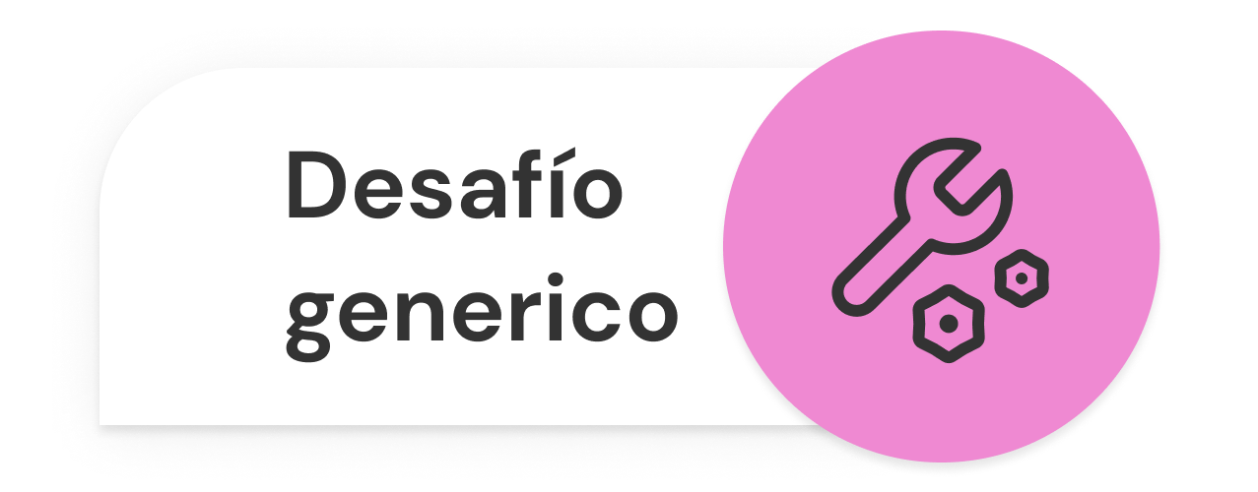
PATRÓN DAO
Tiempo: 10 minutos
Crear una clase DAO (Data Access Object) llamada PersonasDaoMem que permita almacenar, obtener en forma total y leer/modificar/borrar por id los datos de personas recibidas (nombre, apellido, dni) utilizando la memoria RAM del servidor.
Debe proveer los métodos necesarios para interactuar con una estructura tipo array de objetos que contenga toda la información.
Realizar las pruebas necesarias por código para comprobar el correcto funcionamiento.
La nueva clase creada debe estar en un archivo separado cuyo nombre será similar al de su clase contenida.

Slide 19
PATRÓN DTO
(DATA TRANSFER OBJECT)

Slide 20

¿De qué se trata?
Una de las problemáticas más comunes cuando desarrollamos aplicaciones, es diseñar la forma en que la información debe viajar desde la capa de servicios a las aplicaciones o capa de presentación.
Muchas veces utilizamos las clases de entidades para retornar los datos, lo que ocasiona que retornemos más datos de los necesarios o incluso, tengamos que ir en más de una ocasión a la capa de servicios para recuperar los datos requeridos.
El patrón DTO tiene como finalidad crear un objeto plano (POJO: Plain Old Javascript Object) con una serie de atributos que puedan ser enviados o recuperados del servidor en una sola invocación, de tal forma que un DTO puede contener información de múltiples fuentes o tablas y concentrarlas en una única clase simple.

Slide 21
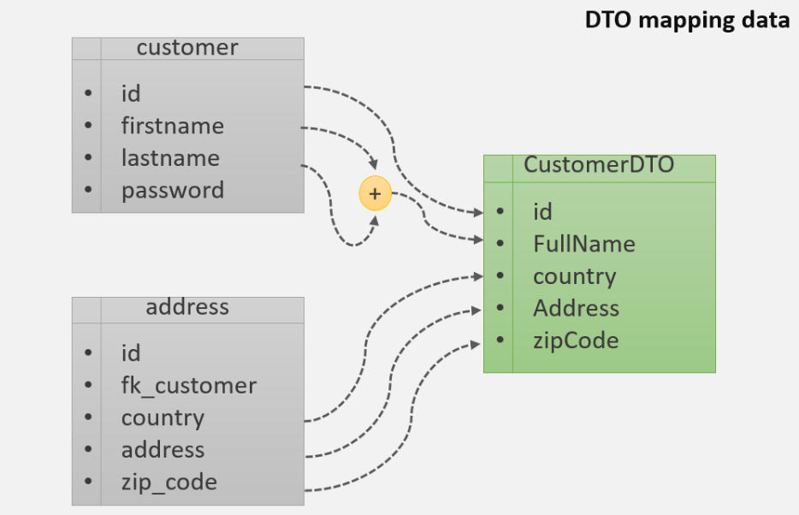
Diagrama

Slide 22
Diagrama
En el diagrama podemos ver gráficamente cómo es que un DTO se conforma de una serie de atributos que pueden o no, estar conformados por más de una fuente de datos.
Para esto, el servidor obtiene la información de las tablas customer y address (izquierda) y realiza un mapeo o correspondencia con el DTO (derecha).
Otra de las ventajas que podemos observar en el diagrama, es que nos permite omitir información que el usuario no requiere, como es el caso de password. No solo que no lo requiere, sino que además podría ser una gran falla de seguridad, es por ello que en el DTO lo omitimos.

Slide 23
Características
Si bien un DTO es simplemente un objeto plano, tiene que cumplir algunas reglas para poder considerar que hemos creado un DTO correctamente implementado:
Sin lógica: Dado que el objetivo de un DTO es utilizarlo como un objeto de transferencia entre el cliente y el servidor, es importante evitar tener operaciones de negocio o métodos que realicen cálculos sobre los datos, es por ello que solo deberemos de tener los métodos GET y SET de los respectivos atributos del DTO.
Serializable: Es claro que, si los objetos tendrán que viajar por la red, deberán de poder ser serializables, pero no hablamos solamente de la clase en sí, sino que también todos los atributos que contenga el DTO deberán ser fácilmente serializables.

Slide 24
Usando DTO
class ProductoDto {
constructor(datos, cotizaciones) {
this.nombre = datos.nombre
this.precio = datos.precio
this.stock = datos.stock
for (const [ denominacion, valor ] of Object.entries(cotizaciones)) {
this[ denominacion ] = valor
}
}
}
Continuando con el ejemplo que vimos en DAO, vamos a sumarle un método más para usar DTO.
DTO es un objeto que se crea para reunir la información de varios objetos o modificar uno existente para crear 'vistas' de información y devolverle al cliente datos adaptados.
Creamos un archivo con el código del DTO, y otro con un componente capaz de calcular precios en otras monedas.
class Cotizador {
static VALOR_DOLAR = 100
getPrecioSegunMoneda(precio, moneda) {
switch (moneda) {
case 'USD':
return precio * Cotizador.VALOR_DOLAR
default:
return precio
}
}
}

Slide 25

Usando DTO
class ProductoDto {
constructor(datos, cotizaciones) {
this.nombre = datos.nombre
this.precio = datos.precio
this.stock = datos.stock
for (const [ denominacion, valor ] of Object.entries(cotizaciones)) {
this[ denominacion ] = valor
}
}
}
Vemos que, en este caso, el producto no presenta su _id, y en cambio, incluye las cotizaciones que hayamos elegido al momento de instanciarlo.
De esta forma, cuando busquemos un producto por su id, nos va a devolver un objeto con estas propiedades del producto, a diferencia del método anterior de Buscar que nos devolvía _id, nombre, precio y stock, tal cual figura en la base de datos.

Slide 26
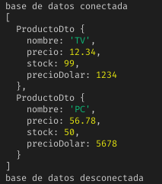
Usando DTO
Luego, en el archivo index.js importamos y agregamos un nuevo método en la clase ProductosApi.
Este método busca todos los productos o un producto por su id, agregando su precio en dólares.
Agregamos un comando en nuestros scripts para probarlo.
Y obtenemos lo siguiente como respuesta.
async buscarConCotizacionEnDolares(id) {
if (id) {
const producto = await this.productosDao.getById(id);
const cotizaciones = {
precioDolar: this.cotizador
.getPrecioSegunMoneda(producto.precio, 'USD')
}
const productoDto = new ProductoDto(producto, cotizaciones)
return productoDto
} else {
const productos = await this.productosDao.getAll();
const productosDtos = productos.map(producto => {
const cotizaciones = {
precioDolar: this.cotizador
.getPrecioSegunMoneda(producto.precio, 'USD')
}
const productoDto = new ProductoDto(producto, cotizaciones)
return productoDto
})
return productosDtos;
}
}

Slide 27
Resumiendo...
Como vimos, los DTO son un patrón muy efectivo para transmitir información entre un cliente y un servidor, pues nos permite crear estructuras de datos independientes de nuestro modelo de datos, lo que nos permite crear cuantas “vistas” sean necesarias de un conjunto de tablas u orígenes de datos.
Además, nos permite controlar el formato, nombre y tipos de datos con los que transmitimos los datos para ajustarnos a un determinado requerimiento.
Finalmente, si por alguna razón, el modelo de datos cambió el cliente no se afectará, pues seguirá recibiendo el mismo DTO.

Slide 28
PATRÓN DTO
Tiempo: 10 minutos

Slide 29
PATRÓN DTO
Tiempo: 10 minutos
Crear en base al desafío anterior, otro DAO llamado PersonasDaoFile que contenga los mismos métodos para interactuar con los datos de una persona, pero esta vez persistida en el file system (fs). Para asegurar el correcto funcionamiento del contenedor, agregar un método init que verifique que el archivo existe y sino que lo cree. Para mantener la consistencia entre las interfaces de ambos DAOs, agregar también este nuevo método al DAO de memoria.
En ambas clases (mem y file) en lugar de devolver objetos anónimos de javascript, instanciar y devolver objetos de la clase PersonaDto. Crear esta clase con los mismos campos que los almacenados para cada persona (ni uno más, ni uno menos). Las nuevas clases creadas deben estar en un archivo separado cuyo nombre será similar al de su clase contenida.

Slide 30
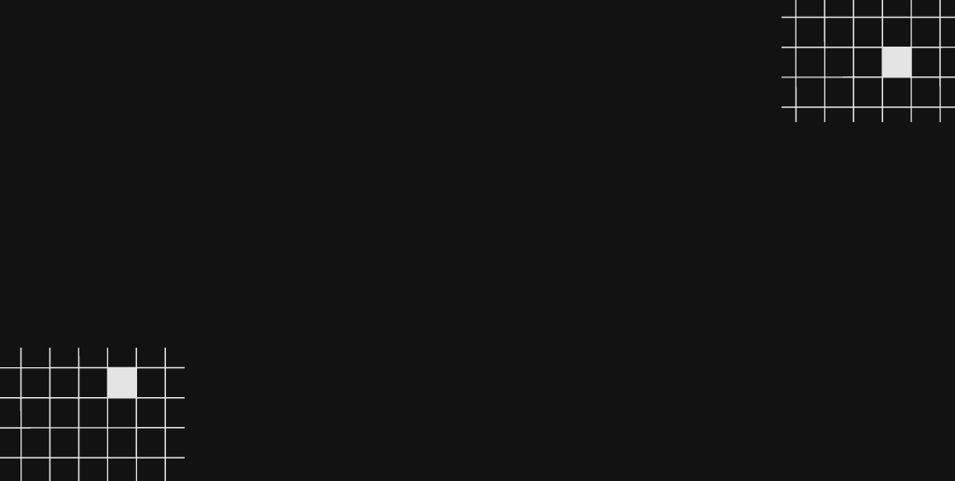
☕
BREAK
¡5/10 MINUTOS Y VOLVEMOS!

Slide 31
PATRÓN FACTORY METHOD

Slide 32

¿De qué se trata?
Este patrón actúa como una herramienta que podemos implementar para limpiar un poco nuestro código.
En esencia, el patrón Factory Method nos permite centralizar la lógica de crear objetos (es decir, qué objeto crear y por qué) en un solo lugar. Esto nos permite olvidarnos de esa parte y concentrarnos en simplemente solicitar el objeto que necesitamos y luego usarlo.
Es un patrón de creación que no requiere que usemos un constructor, pero proporciona una interfaz genérica para crear objetos.
Este patrón puede resultar realmente útil cuando el proceso de creación es complejo.

Slide 33
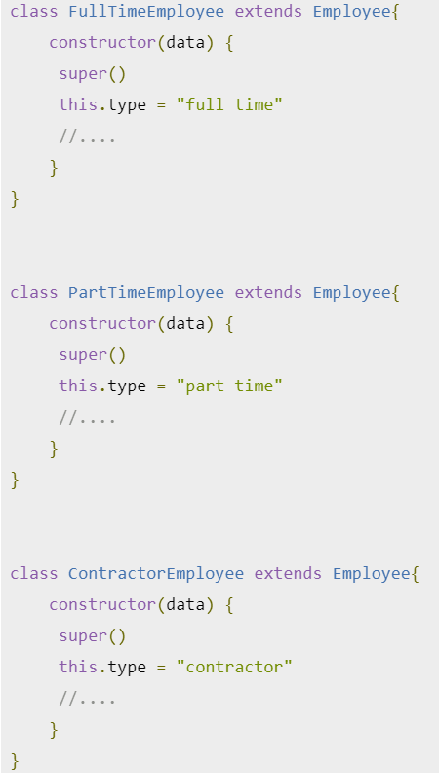
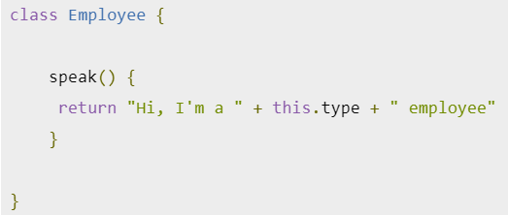
¿Cómo lo implementamos?
En este ejemplo, primero creamos una clase Employee.
Luego, creamos 3 clases hijas de la clase Employee.

Slide 34
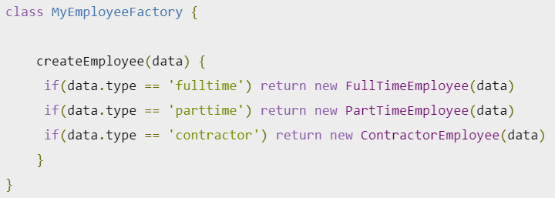
¿Cómo lo implementamos?
En el patrón Factory Method, debemos crear otra clase, que instancie a la clase creada anteriormente.
En este caso, tenemos 3 clases a instanciar, que según el valor pasado como parámetro, decidimos cuál instanciar, como vemos en el código:

Slide 35
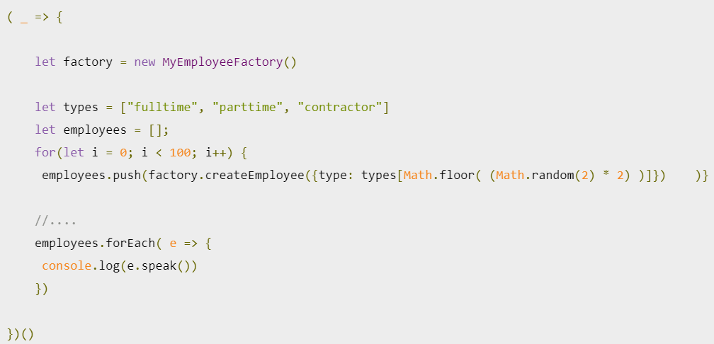
¿Cómo lo usamos?
Vemos ahora un ejemplo de cómo usar las clases que desarrollamos.
La conclusión clave del este código es el hecho de que está agregando objetos al mismo array, todos los cuales comparten la misma interfaz (en el sentido de que tienen el mismo conjunto de métodos) pero realmente no necesitamos preocuparnos por qué objeto crear y cuándo hacerlo.

Slide 36

Casos de uso
Un caso de uso particular para este patrón es el manejo de la creación de objetos de error.
Imaginemos tener una aplicación Express con aproximadamente 10 puntos finales, en la que cada punto final necesita devolver entre dos o tres errores según la entrada del usuario. Estamos hablando de 30 frases como las siguientes:
Ahora, eso no sería un problema, al menos hasta la próxima vez que tuviéramos que agregar repentinamente un nuevo atributo al objeto de error.

Slide 37
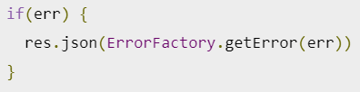
Casos de uso
Ahora tenemos que repasar todo nuestro proyecto, modificando los 30 lugares. Ésto se resolvería moviendo la definición del objeto de error a una clase.
Esta acción funcionará, a menos que tuviéramos más de un objeto de error y, de nuevo, tenemos que decidir qué objeto instanciar en función de una lógica que solo nosotros conocemos.
Si tuviésemos que centralizar la lógica para crear el objeto de error, entonces todo lo que tendríamos que hacer a lo largo de nuestro código:
✔ Con esto solucionamos el problema, y tenemos un solo objeto para manejar los errores.

Slide 38
PATRÓN FACTORY
Tiempo: 10 minutos

Slide 39
PATRÓN FACTORY
Tiempo: 10 minutos
Agregar al ejemplo del último desafío:
Una clase PersonasDaoDb que realice la persistencia usando MongoDb (devolviendo instancias de PersonaDto). Debemos agregar a nuestra familia de DAOs un método para desconectar al DAO (aunque sólo realice algo útil en la versión para MongoDB).
Una factory en donde se defina qué sistema de almacenamiento de datos se utilizará entre las tres opciones disponibles:
Memoria
Archivos
MongoDb

Slide 40
PATRÓN FACTORY
Tiempo: 10 minutos
El test no se debe enterar del cambio del sistema de persistencia. Ésta se establece a través de un parámetro que se pasa por línea de comandos con estas opciones:
'Mem': selecciona Memory como sistema de persistencia.
'File': selecciona File System como sistema de persistencia.
'Mongo': selecciona MongoDB como sistema de persistencia.

Slide 41
PATRON REPOSITORY

Slide 42
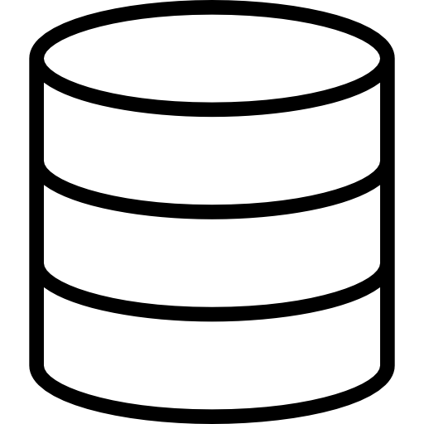
¿De qué se trata?
Repository es un patrón que se utiliza para mantener una conexión débilmente acoplada entre el cliente y los procedimientos de almacenamiento de datos del servidor que ocultan toda implementación compleja.
Esto significa que el cliente no tendrá que preocuparse por cómo acceder a la base de datos, agregar o eliminar elementos de una colección, etc.
Con este patrón realizamos una correspondencia entre los datos provenientes de la base de datos y los modelos del dominio del negocio.
Un repositorio se comporta como una colección de datos, con los métodos que esperamos de ella, abstrayéndonos de su implementación.

Slide 43
¿De qué se trata?
Es posible definir un repositorio genérico con las operaciones básicas, y luego mediante el mecanismo de herencia generar comportamientos personalizados para cada entidad según corresponda.
La lógica empresarial está encapsulada en funciones dentro del Repositorio. Si la implementación cambia alguna vez, lo tenemos todo en un solo lugar para cambiarlo como deseemos.

Slide 44
Diferencias
Patron Repository
DAO
Se ubica al mismo nivel de la capa de modelo de dominio, un poco más arriba que DAO.
DAO se ubica en un nivel más bajo, mucho más cerca a la fuente de datos.
Un Repository usa y genera entidades del modelo de dominio completamente instanciadas.
Un DAO usa y genera objetos portadores de información.
Un Repository puede ser implementado sobre una capa de DAO, sin embargo, la operación contraria supondría una destrucción de las definiciones formales de ambos conceptos.

Slide 45
Diferencias
Patron Repository
DAO
Sólo existe un repositorio para cada Agregado, solo algunas de las tablas en la base de datos pueden ser correspondidas con la existencia de un Repositorio en la capa de modelo de dominio.
Su intención es proveer entidades de la capa de dominio.
Entre tablas en una base de datos y DAO en la capa de acceso a datos suele existir una relación que tiende a ser directa, es decir, tiende a existir una relación uno a uno entre ambos.
DAO ha sido diseñado para obtener y guardar información de una base de datos

Slide 46
Usando Repository
En este ejemplo desarrollaremos un repositorio de Personas. Para ello, crearemos primero la clase Persona, con sus correspondientes validaciones:
export default class Producto {
#id;
#nombre;
#precio;
#stock;
constructor({ id, nombre, precio, stock }) {
this.id = id
this.nombre = nombre;
this.precio = precio;
this.stock = stock;
}
get id() { return this.#id }
set id(id) {
if (!id) throw new Error('"id" es un campo requerido');
this.#id = id;
}
get nombre() { return this.#nombre }
set nombre(nombre) {
if (!nombre) throw new Error('"nombre" es un campo requerido');
this.#nombre = nombre;
}
get precio() { return this.#precio }
set precio(precio) {
if (!precio) throw new Error('"precio" es un campo requerido');
if (isNaN(precio)) throw new Error('"precio" debe ser numérico');
if (precio < 0) throw new Error('"precio" debe ser positivo');
this.#precio = precio;
}
get stock() { return this.#stock }
set stock(stock) {
if (!stock) throw new Error('"stock" es un campo requerido');
if (isNaN(stock)) throw new Error('"stock" debe ser numérico');
if (stock < 0) throw new Error('"stock" debe ser positivo');
this.#stock = stock;
}
}

Slide 47
Usando Repository
Luego creamos el repositorio, el cual generalmente tendrá las mismas operaciones que una colección de objetos: agregar, quitar, listar, buscar, contar (no se incluyen todas en este ejemplo):
export default class ProductosRepo {
constructor() {
this.dao = getDao()
}
async getAll() {
const dtos = await this.dao.getAll({})
return dtos.map(dto => new Producto(dto))
}
add(prod) {
const dto = new ProductoDto(prod)
return this.dao.save(dto)
}
addMany(prods) {
const dtos = prods.map(p => new ProductoDto(p))
return this.dao.saveMany(dtos)
}
}
Observen que el repositorio recibe Personas pero envía DTOs al DAO.
De igual manera, el DAO devuelve DTOs, pero el repositorio los transforma en Personas antes de devolverlos.
El repositorio cumple entonces la función de nexo entre la capa de negocio y la capa de persistencia (aunque más del lado del negocio, en cuanto a nivel de abstracción).

Slide 48
PATRÓN REPOSITORY
Tiempo: 10 minutos

Slide 49
PATRÓN REPOSITORY
Tiempo: 10 minutos
Aplicar el patrón repositorio sobre el desafío anterior.
El repositorio estará implementado en una clase PersonaRepository, y contará con métodos para realizar las operaciones de CRUD sobre instancias de la clase Persona (nuestro modelo de dominio). Dispondrá también de un método que indique la cantidad de personas almacenadas.
El constructor de PersonaRepository obtendrá el DAO de personas que utilizará para la persistencia desde un factory.
Notes:
Revisar lo del mongo client

Slide 50
APLICANDO REPOSITORY
Tiempo: 10 minutos
Probar el repositorio utilizando un código de test llamando a cada acción del repositorio con los datos apropiados ó mediante un menú de test que permita por línea de comandos ejecutar las distintas tareas implementadas en el repositorio, representando en todos los casos los resultados por consola.
Utilizar diferentes DAOs y verificar que el funcionamiento no se ve afectado de ninguna manera al cambiar entre uno y otro.
Verificar que los datos se persisten de forma correcta en cada persistencia.

Slide 51
ORM (OBJECT RELATIONAL MAPPING)

Slide 52
¿De qué se trata?
Es una técnica para convertir datos entre el sistema de tipos del lenguaje de programación y la base de datos.
Va dirigido solamente a las bases de datos relacionales (SQL). Esto crea un efecto “objeto base de datos virtual” sobre la base de datos relacional, el cual es lo que nos permite manipular la base de datos a través del código.
Object: Hace referencia a los objetos que podemos usar en nuestro lenguaje.
Relational: Hace referencia a nuestro Sistema Gestor de Base de Datos (MySQL, MSSQL, PostgreSQL).
Mapping: Hace referencia a la conexión entre el los objetos y las tablas.

Slide 53
¿De qué se trata?
ORM es una técnica que nos permite hacer queries y manipular datos de la base de datos desde un lenguaje de programación.
Tiene las siguientes ventajas:
Abstracto: Diseño de una estructura o modelo aislado de la base de datos.
Portable: Nos permite transportar la estructura de nuestro ORM a cualquier DBMS.
Anidación de datos: En caso de que una tabla tenga una o varias relaciones con otras.

Slide 54
¿De qué se trata?
Tiene las siguientes desventajas:
Lento: Si se compara el tiempo de respuesta entre una raw query y un query hecho por objetos, raw query es mucho mas rápido debido a que no existe una capa intermedia (mapping).
Complejidad: Algunas veces necesitaremos hacer queries complejas. Para eso, tenemos Sequelize que nos permite ejecutar raw queries.

Slide 55
Sequelize
Sequelize es un ORM basado en promesas para Node.
Soporta PostgreSQL, MySQL, SQLite y MSSQL, y entrega características sólidas de transacciones, relaciones entre tablas, mecanismos de migraciones y carga de datos, etc.
Sequelize maneja sus objetos como promesas, algo que va de la mano con el event loop de Node.
Tiene los mismos alcances que Mongoose y se usa para lo mismo, pero cuando trabajamos con bases de datos relacionales.

Slide 56
ODM (OBJECT DOCUMENT MAPPER)

Slide 57

¿De qué se trata?
Es como un ORM para bases de datos no relacionales o bases de datos distribuidas como MongoDB.
Por ejemplo, mapea un modelo de objeto y una base de datos NoSQL (bases de datos de documentos, base de datos de gráficos, etc.).
MongoDB expresa los datos que se guardarán en un formato similar a JSON y los guarda como un documento. ODM es la función de asociar tal documento con un objeto en un lenguaje de programación.
Mongoose es un ODM. Esto significa que nos permite definir objetos con un esquema fuertemente tipado que se asigna a un documento MongoDB.

Slide 58
Mongoose - Schemas
Un esquema en Mongoose es una estructura JSON que contiene información acerca de las propiedades de un documento. Puede también contener información acerca de la validación y de los valores por default y si una propiedad en particular es requerida. Los esquemas pueden contener lógica y otro tipo de información importante.
Sirven como guías de la estructura de los documentos. Estos son necesitados para la creación del modelo. Así que antes de utilizar los modelos de manera apropiada, es necesario definir sus esquemas.
Mongoose ignora todas las propiedades que no sean definidas dentro del modelo de un esquema.
Se pueden conectar entre sí. Lo que significa que cierta funcionalidad puede ser extendida a través de todos los esquemas de la aplicación.

Slide 59
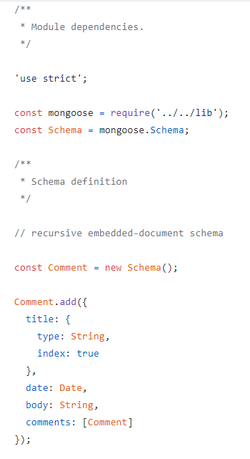
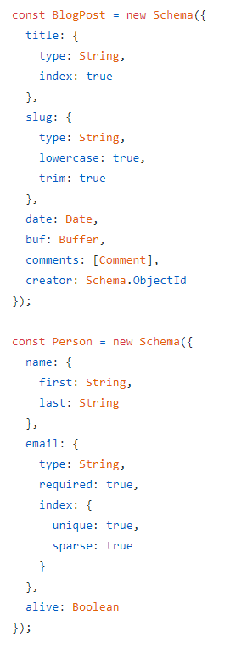
Mongoose - Schemas
Para crear un esquema, lo requerimos de mongoose, e instanciamos la clase.
En este caso creamos el esquema Comment, BlogPost y Person.

Slide 60
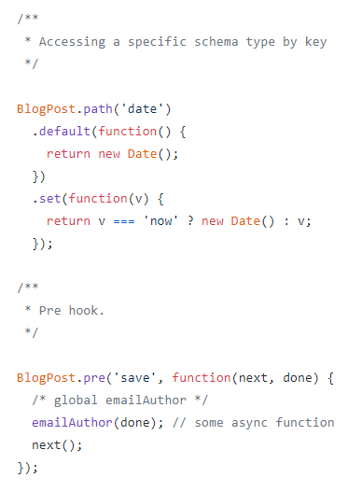
Mongoose - Schemas
Podemos acceder a un tipo de esquema específico por el nombre de su key.
En este caso, accede a ‘date’ diciendo que el valor por default de este campo será la fecha actual.

Slide 61
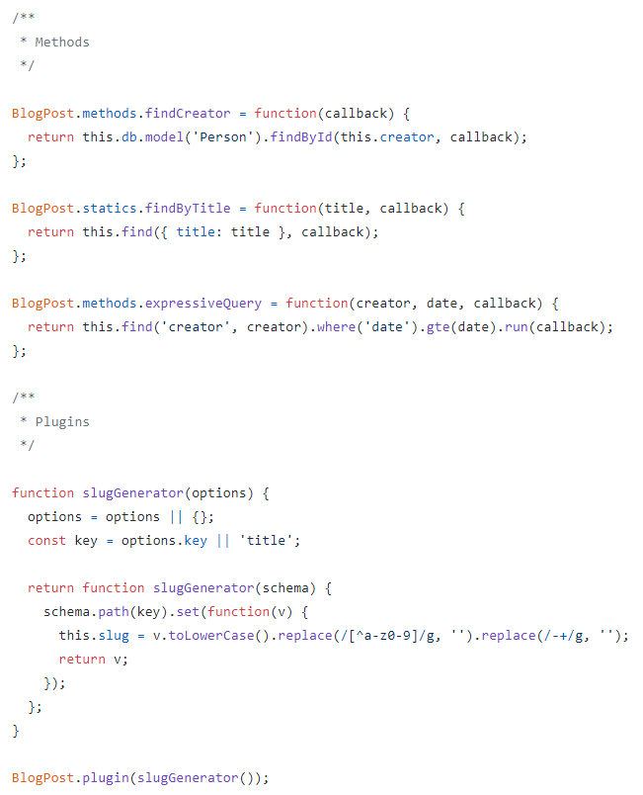
Mongoose - Schemas
Luego, tenemos los métodos, en donde por ejemplo buscamos un creador por su id o buscamos por título.
Tenemos también los plugins, que son una herramienta para reutilizar la lógica en múltiples esquemas.

Slide 62
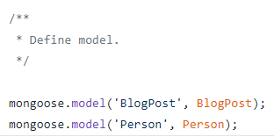
Mongoose - Schemas
Finalmente, definimos el modelo como se muestra en el código.

Slide 63

20
MEJORAR LA ARQUITECTURA DE NUESTRA API
Retomemos nuestro trabajo para implementar los patrones de diseño Factory, DAO y DTO.

Slide 64
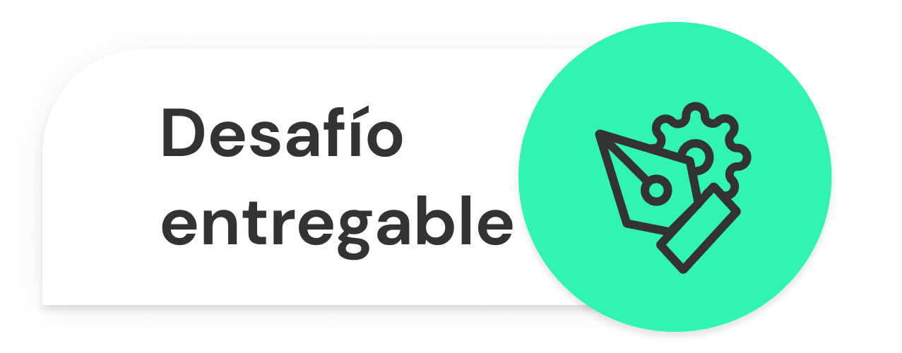
MEJORAR LA ARQUITECTURA DE NUESTRA API
Formato: link a un repositorio en Github con el proyecto cargado. Sugerencia: no incluir los node_modules
>> Consignas: Modificar la capa de persistencia incorporando los conceptos de Factory, DAO, y DTO. Los DAOs deben presentar la misma interfaz hacia la lógica de negocio de nuestro servidor. El DAO seleccionado (por un parámetro en línea de comandos como lo hicimos anteriormente) será devuelto por una Factory para que la capa de negocio opere con el. Cada uno de estos casos de persistencia, deberán ser implementados usando el patrón singleton que impida crear nuevas instancias de estos mecanismos de acceso a los datos. Comprobar que si llamo a la factory dos veces, con una misma opción elegida, devuelva la misma instancia. Implementar el patrón Repository para la persistencia de productos y mensajes.

Slide 65

¿PREGUNTAS?

Slide 66
¡MUCHAS GRACIAS!
Resumen de lo visto en clase hoy:
Patrones de diseño:
Singleton
Factory Method y Abstract Factory
DAO, DTO y Repository
ORM y ODM

Slide 67

OPINA Y VALORA ESTA CLASE

Slide 68
#DEMOCRATIZANDOLAEDUCACIÓN

